Slide 1
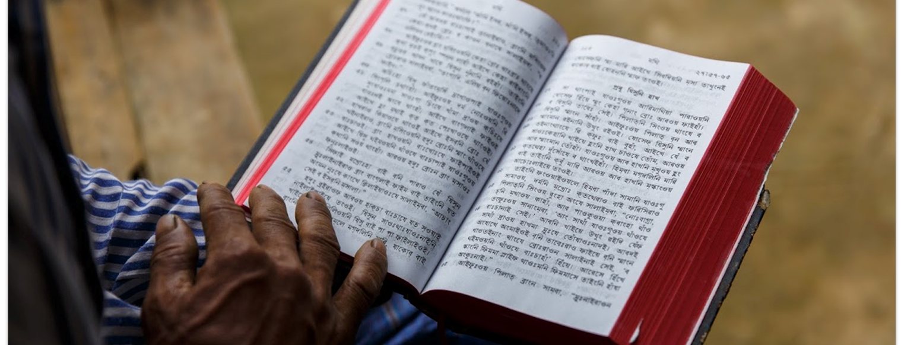
Licence de droit d’auteur Ouverte
Vous ne volerez pas, vous ne traiterez pas faussement, vous ne vous mentirez pas les uns aux autres (Lévitique 19 :11).
Toutes les Écritures sont tirées de la New King James Version®. © 1982 par Thomas Nelson, Inc. Utilisé avec permission. Tous droits réservés.
CC BY-SA

Slide 2
?
© Copyright

Slide 3
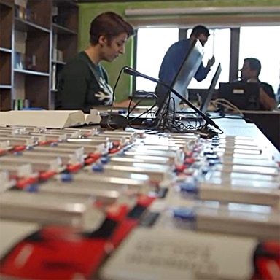
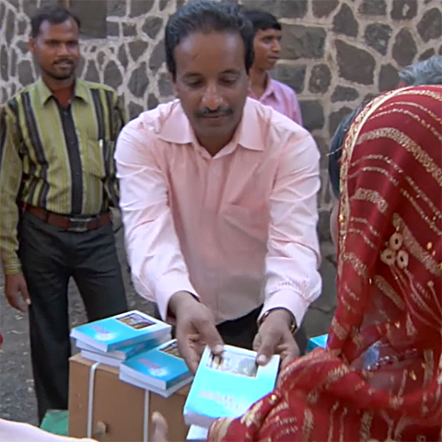
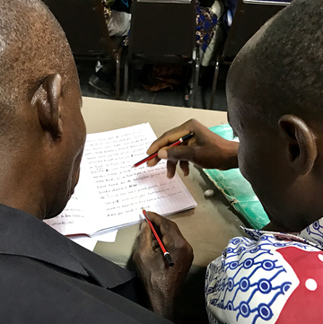
Droits d’auteur ou « Tous droits réservés »
Sans autorisation supplémentaire, les autres ne peuvent pas :
Faire des copies
Distribuer des copies
Apporter des modifications
L’obtention d’une autorisation peut être un processus long et coûteux.

Slide 4



Donne la permission sans qu’on le lui demande.
Créatif Réserve
Partager Semblable
Attribution
Tout le monde a le droit de copier, de modifier et de distribuer...
... Si le crédit est donné au créateur...
... et toute nouvelle œuvre basée sur l’original doit également utiliser la licence CC BY-SA.
Diapositive adaptée du site https://docs.google.com/presentation/d/1xRsF5LrTSGzrQ6o4fW9xemthraKJ4IKLpfNBaDh5QkA/edit#slide=id.p et https://creativecommons.org/.

Slide 5
?
Pourquoi pensez-vous que WA utilise Creative Commons ? au lieu du droit d’auteur ?
« ...Vous avez reçu gratuitement, donnez gratuitement. »
Matthieu 10 :8b

Slide 6



Avec licence CC BY-SA
L’autorisation est accordée à l’avance pour :
Faire des copies
Distribuer des copies
Apporter des modifications
Il le faut:
Donnez l’attribution.
Partagez de la même manière.

